Slide 1

TỔNG QUAN VỀ SFML
TRÌNH BÀY: LÊ THÀNH LONG

Slide 2

SFML là gì?
SFML là viết tắt của Simple and Fast Multimedia Library.
SFML là một thư viện đa phương tiện viết từ C++, nó gần giống với SDL nhưng được viết theo dạng OOP.
SFML gồm 5 modules là: Audio, Graphics, Network, System, Window.

Slide 3
Download và Cài Đặt
Link download MinGW: https://sourceforge.net/projects/mingw-w64/
Link download SFML: https://www.sfml-dev.org/download/sfml/2.5.1/

Slide 4
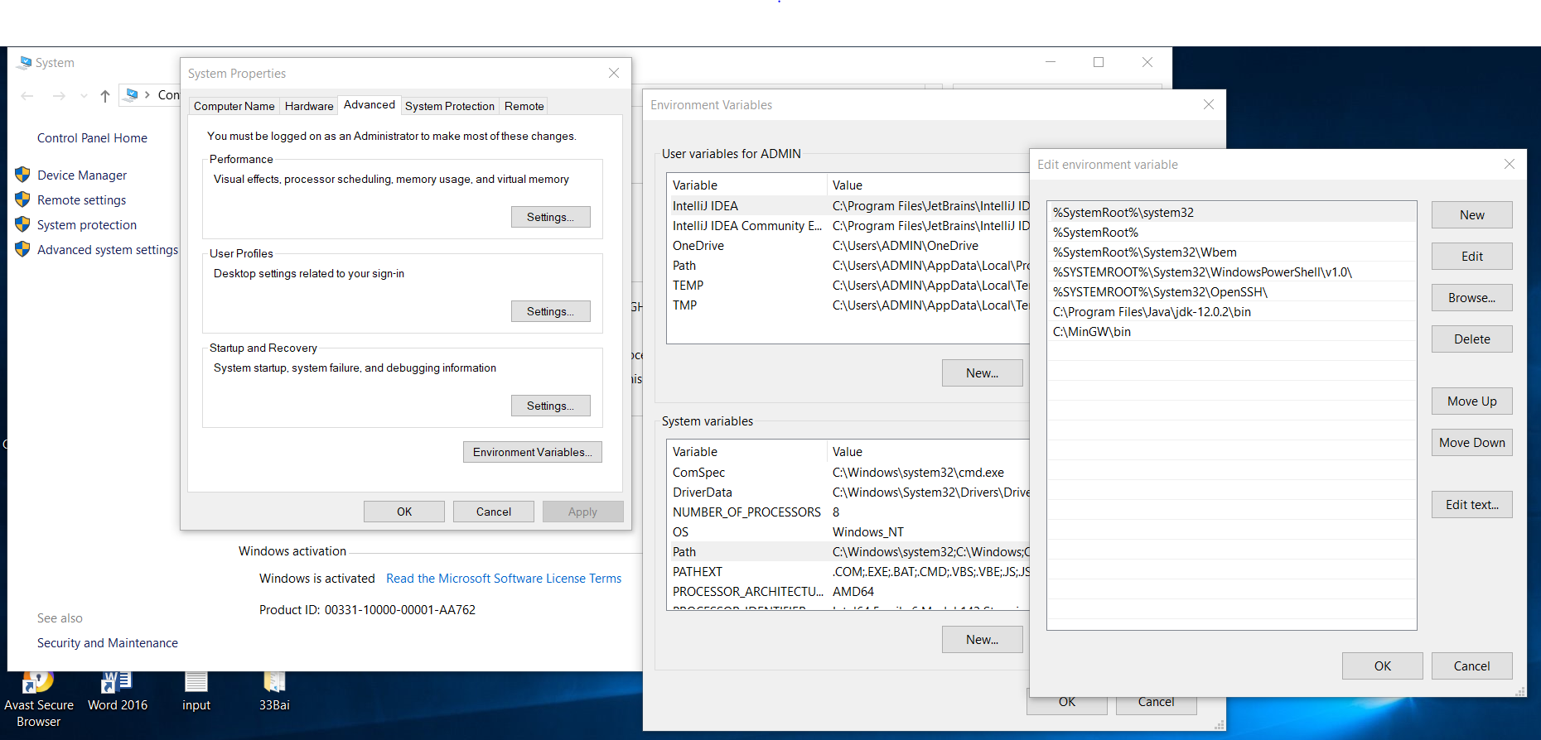
Trước hết ta cần cài đặt MinGW và cài nó vào biến môi trường:
Click chuột phải vào This PC → Chọn Properties → Chọn Advanced System Settings → Chọn Enviroment Variables → Chọn Path → Cuối cùng chọn Browse để thêm MinGW vào biến môi trường.

Slide 5
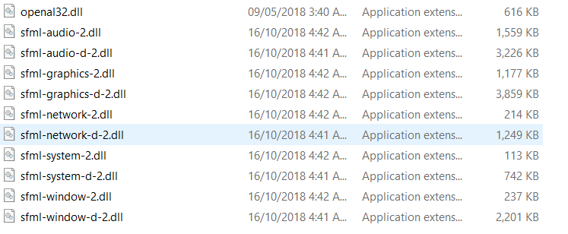
Tiếp theo ta cần add thêm các thư viện của SFML vào Project của mình.
Copy tất cả các file .dll từ folder bin của SFML sau khi giải nén file đã tải về vào Project của mình.

Slide 6

Liên Kết Thư Viện Vào CodeBlock

Slide 7

Tạo Template Project

Slide 8
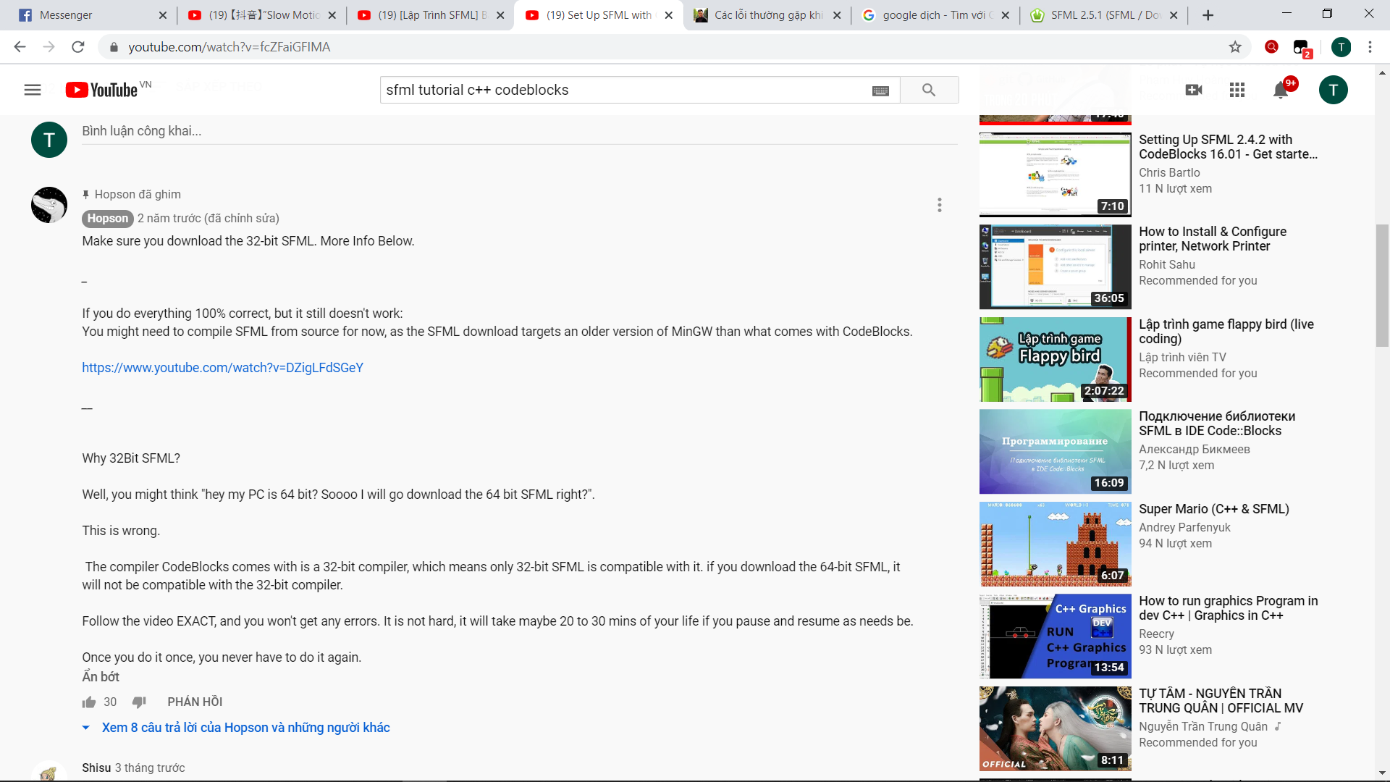
A Little Bug

Slide 9

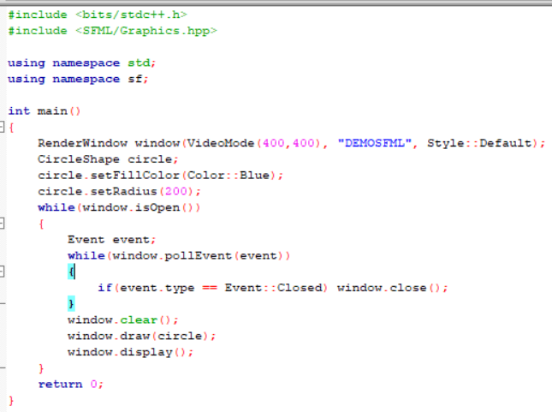
Hello World

Slide 10
Thiết kế bàn cờ giành cho hai người
Ý tưởng: Rất đơn tạo ra một bàn cờ và các quân
cờ nhận lệnh điều khiển từ người dùng và di chuyển
các quân cờ trên bàn cờ

Slide 11
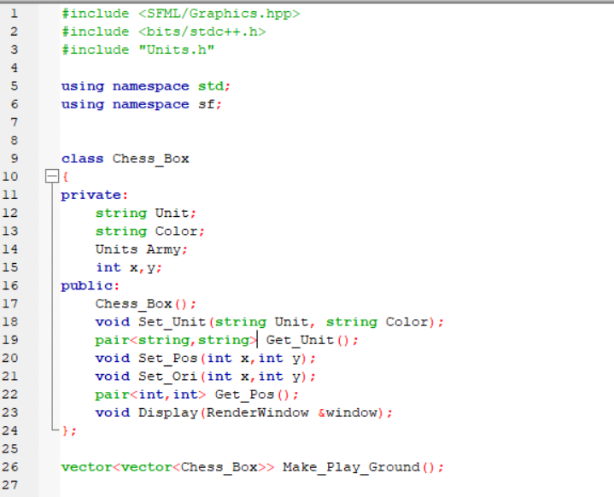
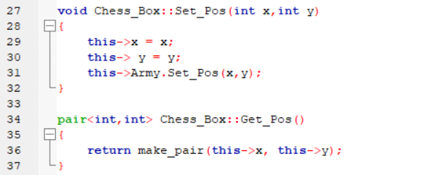
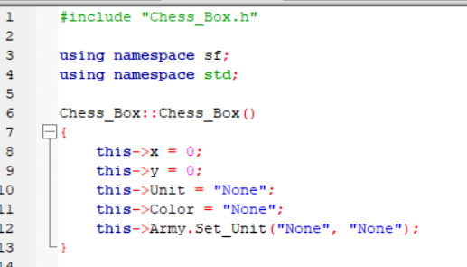
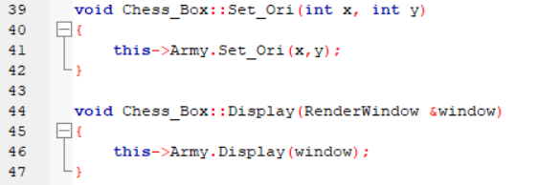
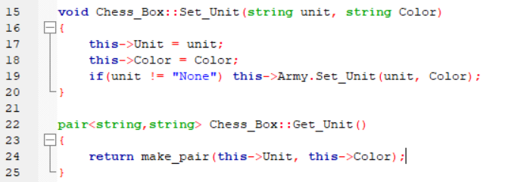
Tạo Class Chess_Box

Slide 12
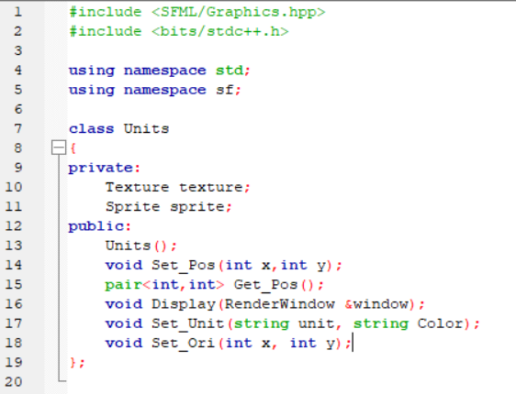
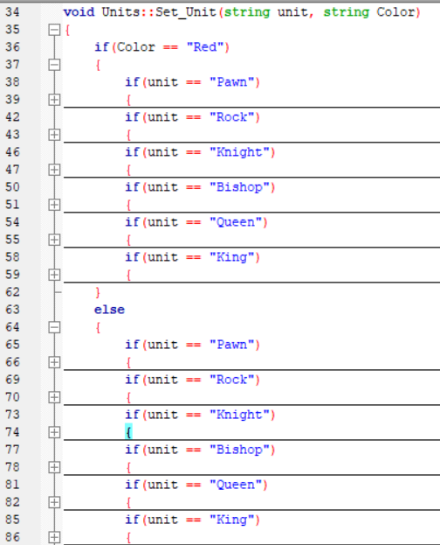
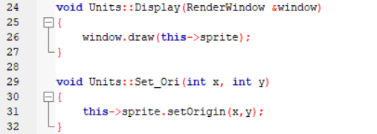
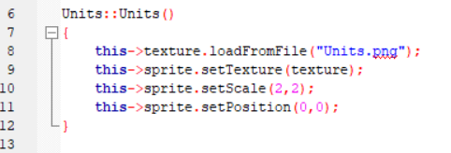
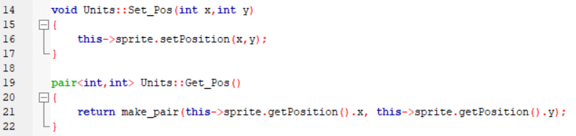
Tạo Class Units

Slide 13
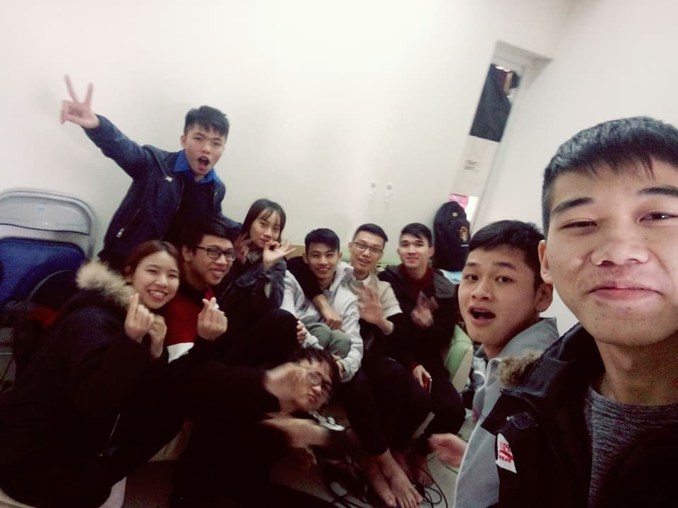
DEMO CODE

Slide 14


